Slide 1
Capcane Lingvistice
Curs 6
15 Noiembrie 2021

Slide 2
Validitatea argumentelor
Valid => Un argument este valid, ddacă de fiecare dată când premisele sunt adevărate (1) și concluzia e adevărată (1).
Reducerea la absurd:
- Presupunem că argumentul nu este valid (premisele sunt 1 și concluzia e 0)
- Dacă ajungem la o contradicție, atunci presupunerea noastră inițială este falsă, deci argumentul este valid.

Slide 3
Reducerea la absurd
A->B, A => B
A->B = 1
A = 1
Concluzia: B=0
A->B=1 => 1->0=0
=> Contradicție => Argumentul este valid

Slide 4
A->B, B => A
A->B, C->D, AvC => BvD
A->B, B->C => !AvC

Slide 5
Ce este sensul?
Rolul limbajului:
Funcție informativă
Funcție expresivă
Funcție directivă
Prin limbaj spunem ceva despre ceea ce există.
Referință/extensiune
Conotație/intensiune/sens
Este sensul doar referință? Sau este mai mult de atât?

Slide 6
Ce este sensul?
Enunț analitic: adevărat/fals în virtutea sensului. Tautologie-contradicție. Asociat cu noțiuni precum: necesitate, a priori
Burlacii sunt bărbați necăsătoriți.
Triunghiurile au 4 laturi.
Enunț sintetic: orice enunț care nu e analitic. Asociat cu noțiuni precum: contingent, a posteriori
Astăzi este luni.

Slide 7
Sens neclar
Ambiguitatea
Copiii spun părinții sunt iubitori.
Vaguitatea
Bătrânii sunt scutiți de taxe.
Sens incomplet
Această pastă de dinți este mai bună.
Cerealele acestea sunt un mic dejun mai sănătos.

Slide 8
Capcane lingvistice – Sens neclar
Ambiguitatea
Expresie/termen – referință + înțeles (sens)
Ex.: “Moș Crăciun” are înțeles (sens), dar nu are referent.
Întrebare: există expresii/termeni cu referință dar fără înțeles?
O expresie este ambiguă atunci când are mai multe înțelesuri sau referă la mai multe obiecte (multiple reference)

Slide 9
Capcane lingvistice – Ambiguitate
Ambiguitate lexicală = cazul în care un termen are mai multe înțelesuri.
Exemple: adânc (mină adâncă, gândire adâncă), bancă, broască, Angkor Wat, Făgăraș
(2) Ambiguitate referențială = contextul nu face clar la ce referă un pronume sau un cuantificator.
Exemple: Vânătorul a țintit ursul. El era speriat.

Slide 10
Capcane lingvistice – Ambiguitate
(3) Ambiguitate sintactică – deși cuvintele folosite sunt clare, structura gramaticală este neclară (invită la mai multe interpretări).
Exemple:
I-am văzut cu un binoclu.
Li s-a spus să nu mai petreacă noaptea.

Slide 11
Capcane lingvistice – Ambiguitate
Dezambiguizare:
“Dacă un copac cade și nu este nimeni în apropiere să asculte, mai este adevărat că acesta face un zgomot?”
Termenul “zgomot” este ambiguu:
Zgomot = vibrație a aerului vs. experiență auditivă.

Slide 12
Capcane lingvistice – Ambiguitate
Echivocație = folosirea cu înțelesuri diferite a aceluiași termen.
Exemple: “Oamenii nu sunt egali din naștere, deci nu ar trebui să-i tratăm egal”

Slide 13
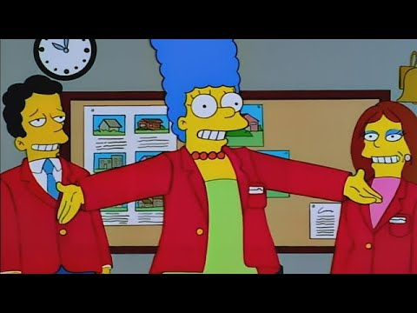

Slide 14
Capcane lingvistice – Sens neclar
Margine
Vaguitate
Un termen este vag dacă are extensiune imprecisă.
Vaguitatea este diferită de ambiguitate: există termeni vagi care nu au mai multe înțelesuri.
Vaguitatea afectează cantitatea de informație oferită auditoriului.
Bărbații cu chelie sunt frumoși.
Sunt prea bătrân pentru o viață fericită.
Nucleu

Slide 15
Capcane lingvistice – Vaguitate
Cazul răspunsurilor evazive:
- Când te apuci de învățat?
- La momentul potrivit!
- Cum ai ieșit din prima sesiune?
- Bine… (3/7 restanțe)
- Câte restanțe ai?
- Câteva!
- Și nu vrei să te pregătești mai bine pentru următoarea sesiune?
- Poate…

Slide 16
Capcane lingvistice – Vaguitate
Cazul horoscopului
“În prima parte a zilei, o încurcătură financiară [?] v-ar putea determina sa amânați o călătorie în interes personal [?], ceea ce ar putea conduce la tensionarea [?] relației cu partenerul de viață [?].
Este posibil ca un membru mai tânar [?] al familiei să se confrunte cu probleme minore [?] de sănătate. Este recomandabil să luați măsurile care se cuvin, dar nu se întrevăd motive serioase [?] de îngrijorare.
Vă sfătuim să evitați exagerările [?] și să vă păstrați calmul.”
(http://www.eastrolog.ro/horoscop-zilnic/horoscop-berbec.php)

Slide 17
Capcane lingvistice - Vaguitate
Paradoxul soritului (sorites paradox): grămada.
Puteti construi paradoxuri similare pornind de la aproape orice termen vag: chel, inalt, batran, etc.

Slide 18
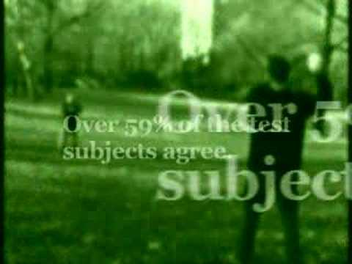

Slide 19
Capcane lingvistice - Obscuritatea
Obscuritatea apare când o expresie nu are nici măcar un nucleu clar al sensului.
Totul contează.

Slide 20
Capcane lingvistice – Înțelesuri incomplete
O expresie incompletă nu are un domeniu specificat.
Întrebare dintr-un test de inteligență:
“Care dintre urmatoarele animale nu ar trebui să se afle în listă: câine, vulpe, pisică, găină?”
Presupoziție: doar 3 dintre cele 4 animale sunt asemănătoare. În baza a ce anume pot fi asemănătoare?!
Termeni cu înțeles incomplet: similar, asemănător, diferit, util, mai bun, important.
Aceștia presupun existența unui standard, a unei măsuri în baza căreia se face comparația. În absența standardului, fraza nu are un înțeles concret.
“Margarina/cerealele X sunt alternativa sănătoasa pentru întreaga familie!”
“Cei ce folosesc Colgate au mai puține carii…”
“Cu 15% mai multe alune” (pe un ambalaj de ciocolată)
“Într-un studiu recent, mai multe persoane au spus ca preferă…”
!Contextul unei discuții clarifică elementele lipsă de cele mai multe ori.

Slide 21
Distorsiunea
Introducerea conotațiilor emoționale
Greșeala este o oportunitate de a învăța ceva.
Schimbarea sensului unui cuvânt pe parcurs
X: Toți politicienii sunt corupți.
Y: Mandela e politician, dar nu e corupt.
X: Dacă nu e corupt, nu e un politician adevărat
Citarea în afara contextului
Greșirea categoriei
Informația vrea să fie liberă.

Slide 22
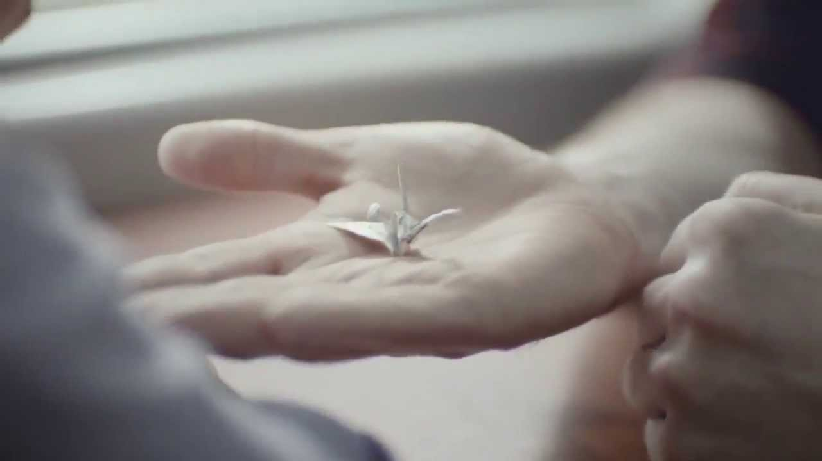

Slide 23
Capcane lingvistice – distorsionarea înțelesului (răstălmăcirea)
Distorsionarea înțelesului (răstălmacirea) = acordarea unor înțelesuri neadecvate cuvintelor
- Cum putem defini greșit un termen ca urmare a distorsionării înțelesului acestuia?
Cazul definițiilor “persuasive”: folosirea unor termeni echivalenți dar conotați pozitiv/negativ în locul termenilor tehnici.
Exemple:
- Greșeală = ocazie valoroasă de a învăța ceva nou
- Religie = credință irațională în existența unui creator omniscient, omnipotent etc.

Slide 24
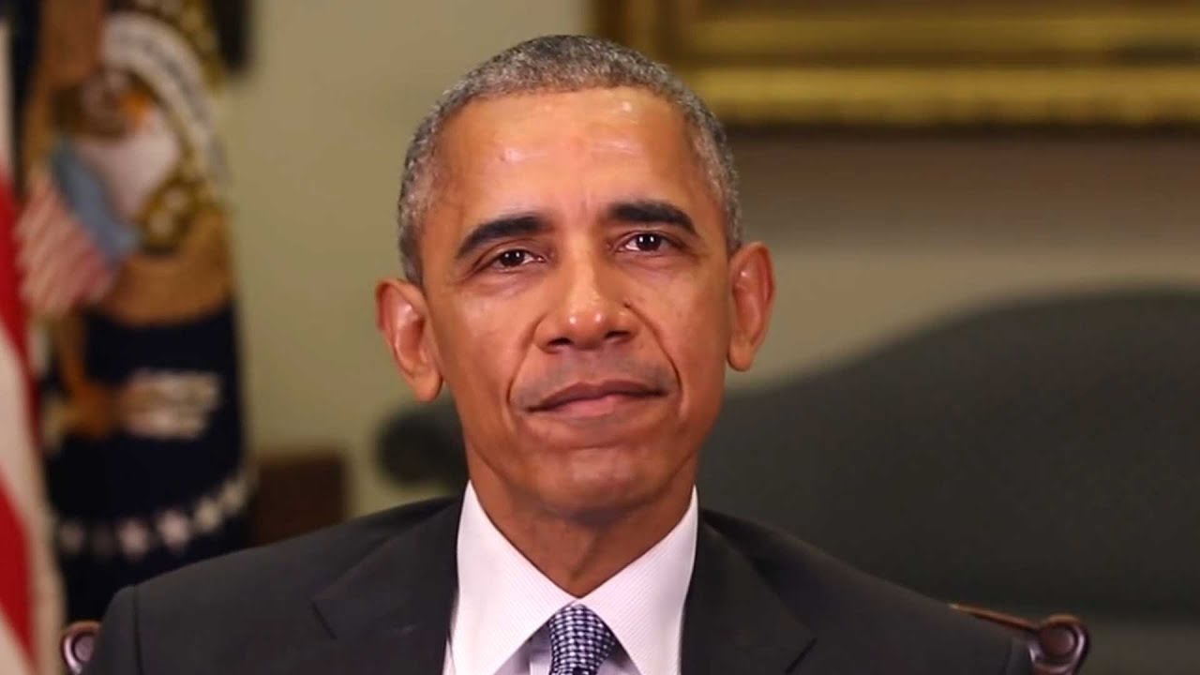

Slide 25
Capcane lingvistice – “weasel words”
X: Toți politicienii sunt corupți.
Y: Mandela e politician, dar nu e corupt.
X: Dacă nu e corupt, nu e un politician adevărat
“- Toți programatorii sunt plictisitori și fără imaginație…
- Chiar și Bill Gates? Steve Wozniak? Sau Steve Jobs?”
Ok, ei sunt oameni interesanți și inovatori, dar nu sunt cu adevărat programatori”
Ce este în neregulă?
În fraze diferite, sensul aceluiași cuvânt (politician, programator) este folosit cu înțelesuri diferite.
Daca sensul lui “politician” este “persoană coruptă”, iar sensul lui “programator” este “persoana… plictisitoare”, atunci ce vrea, de fapt interlocutorul să ne spună? Că toți corupții sunt corupti? Trivial și neinteresant.
Presupoziție ilicită și incorectă: pentru a fi politician trebuie să fii corupt, pentru a fi programator trebuie să fii plictisitor și lipsit de imaginație.

Slide 26
Capcane lingvistice – erori categoriale
Eroare categorială = a atribui o proprietate unui obiect căruia îi este imposibil din punct de vedere logic să aibă respectiva proprietate.
Erorile categoriale = cazuri de imposibilități logice (imposibilități logice vs. empirice vs. tehnologice vs. legale)
Noam Chomsky: “ideile verzi dorm furios”
Exemple în argumentare:
“Information wants to be free!” (antropomorfizare)
“Istoria mă va ierta” (reificare)

Slide 27
Sens gol
Fie va ploua mâine, sau nu va ploua. Dacă plouă, atunci vor fi precipitații. Este posibil să plouă torențial mâine sau nu. Dacă va ploua torențial toată dimineața, atunci nu vom avea o dimineață însorită.

Slide 28
Capcane lingvistice – sens gol
“Ar trebui să urmăm voința lui Dumnezeu și nu ceea ce credem noi a fi voința lui Dumnezeu” – distincție fără sens
“Aveți arme la dumneavoastra? Sunteți implicat în vreun grup terorist?” (la aeroport) – întrebare fără sens.

Slide 29
Capcane lingvistice – implicații false
“Cu un pahar de lapte, batonul vă oferă 25% din doza de proteine recomandată” (reclamă la un baton de cereale)
“Nu conține colesterol” (dar grăsimile saturate se transformă în colesterol)
“Lapte cu 2% grăsime” (31% din calorii provin din grăsime!)

Slide 30
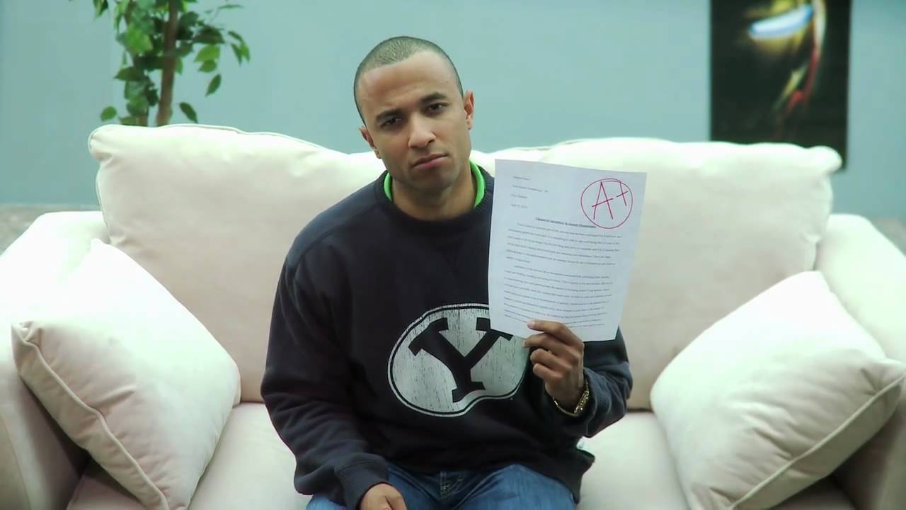

Slide 31
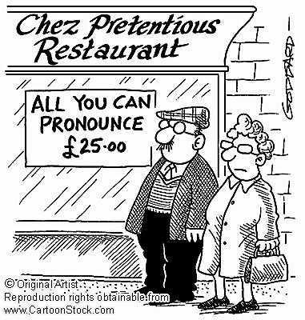
Limbaj pretențios
“Pare inteligent, dar nu îmi dau seama ce spune.”

Slide 32
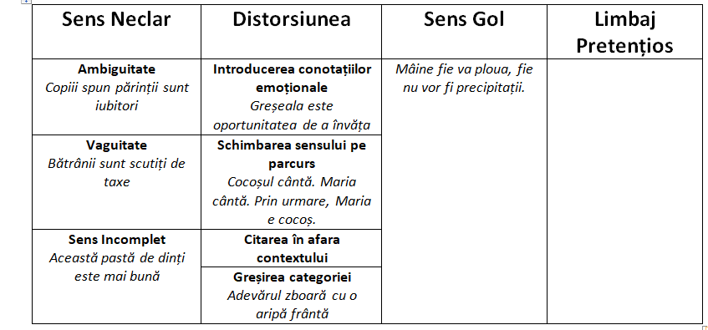
Capcane Lingvistice

Slide 33
Există erori în următoarele exemple?
1. Te-a invitat în seara asta, fără un avans de 24 de ore. Înseamnă că altcineva l-a refuzat. (Raluca)
2. “You aren't the only one to grow up on the killing fields. War is a cruel parent, but an effective teacher. Its final lesson is carved deep in my psyche: that this world, and all of its people, are diseased. Free will is a myth. Religion is a joke. We are all pawns, controlled by something greater: Memes, the DNA of the soul. They shape our will. They are the culture. They are everything we pass on.” (Dumitru)
3. Kaz Brekker a fost arestat prima dată la 10 ani, plus de alte două ori în același an. A fost arestat de două ori la 11 ani. A fost săltat de gărzile stadwatch la 14 ani, când acestea au descins într-un salon de jocuri. De la 14 ani nu a mai fost arestat. În prezent are 17, deci de 3 ani nu a mai ajuns la închisoare. Kaz Brekker nu este un om cintit. Deține calitatea esențială unui infractor: Nu este prins. (Ioana)

Slide 34
